Slide 1
Meranie, orysovanie a označovanie materiálov
Často pretvárame rôzne druhy materiálu na výrobky, ktorých tvar býva veľmi odlišný od pôvodného tvaru. Aby obrobky (výrobky) mali predpísaný tvar a rozmery, musíme ich kontrolovať a premeriavať. Zisťujeme rovnobežnosť a kolmosť obrobených plôch, určujeme ich dĺžky, hrúbky a celkový tvar, kontrolujeme úkosy, uhly atď.
Na všetky tieto pracovné úkony používame rôzne druhy meradiel a meracích prístrojov.
Na hrubé meranie používame
Oceľové meradlá,
meter,
hmatadlá a pod.,
na presnejšie meranie používame
Posuvné meradlá,
hĺbkomery,
mikrometrické meradlá,
mikrometrické odpichy,
šablóny,
základné mierky,
kalibre a pod.
Na nastavenie a kontrolu polohy nástrojov,
obrobkov, upínacieho zariadenia a obrobených plôch používame
uholníky,
uhlomery,
orysovače,
mierky,
šablóny,
odchýlkomery,
nožové pravítka a pod.

Slide 2
Základnou jednotkou pre meranie dĺžok je dĺžka jedného metra (1 m).
Meter delíme na decimetre, centimetre a milimetre v desiatkovej sústave:
1 m sa rovná 10 dm sa rovná 100 cm sa rovná 1 000 mm
1 dm sa rovná 10 cm sa rovná 100 mm
1 cm sa rovná 10 mm
V strojárskej výrobe sa všetky rozmery vyrábaných predmetov udávajú v milimetroch a jeho častiach. Iba pri niektorých druhoch závitov sa hodnoty udávajú v palcoch (1“ sa rovná 25,4 mm).
Podľa vyžadovanej presnosti sa výrobky vyrábajú s presnosťou na desatinu (0,1 mm), na stotinu (0,01 mm), na tisícinu (0,001 mm) príp. aj s väčšou presnosťou.
Jeden milimeter (1 mm) má desať (10) desatín sto (100) stotín a tisíc (1 000) tisícin milimetra.
Dôležitou požiadavkou je, aby sa použitým meradlom mohlo merať ľahko, rýchlo a presne, aby sa meradlo čo najmenej opotrebovalo a aby sa teplom čo najmenej menili jeho rozmery.
Meradlá a meracie prístroje sú veľmi drahé, preto sa s nimi musí vždy správne zaobchádzať a ich udržiavaniu sa musí venovať čo najväčšia starostlivosť.
Pri meraní sa dopúšťame chýb
- systematických – tieto chyby môžu byť zapríčinené meradlom , metódou merania , prostredím alebo pracovníkom .
- náhodných – tieto chyby spôsobujú nepravidelné alebo náhodné vplyvy , ktoré sa menia podľa okamžitých podmienok merania .

Slide 3
Meraním porovnávame skutočnú hodnotu určitého rozmeru s rozmerom uvedeným na technickom výkrese alebo zisťujeme či daný rozmer vyhovuje daným podmienkam .
Pri priamom meraní zisťujeme skutočnú hodnotu meraného rozmeru .
Na priame meranie sa používajú meradlá :
- oceľové pravítka
- posuvné meradlá
- mikrometre
- uhlomery ( meranie uhlov )
Pri nepriamom meraní zisťujeme rozmer nepriamo pomocou nepriamych
meradiel , to znamená že z meradla nemôžeme priamo odpočítať nameraný rozmer . Pomocou nepriamych meradiel môžeme zistiť či je daný rozmer vyrobený v určenej tolerancii .

Slide 4
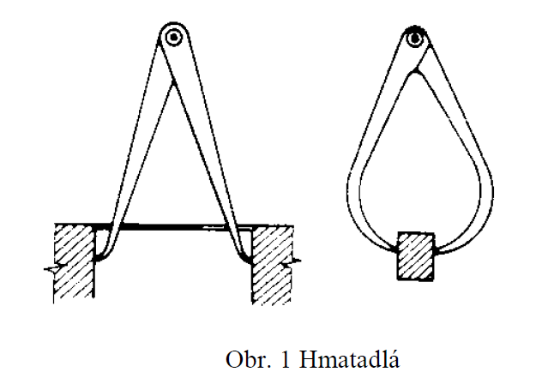
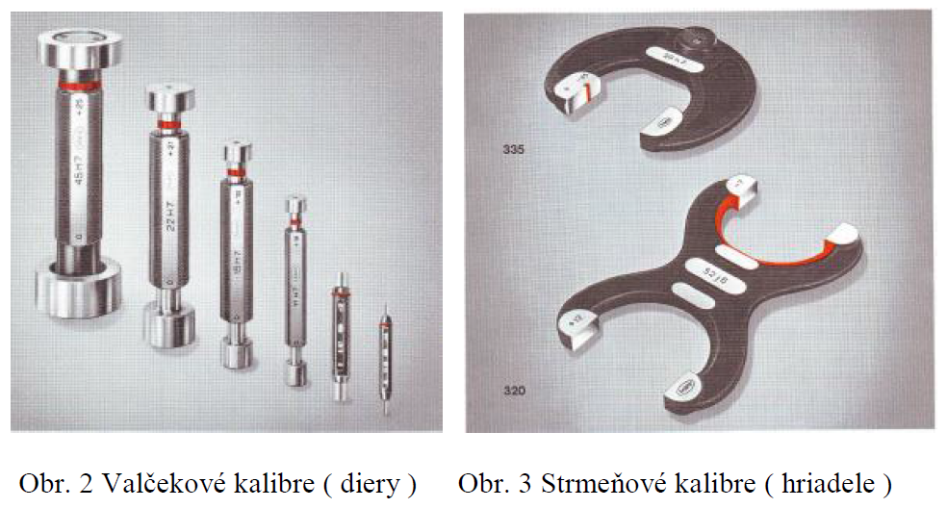

Slide 5
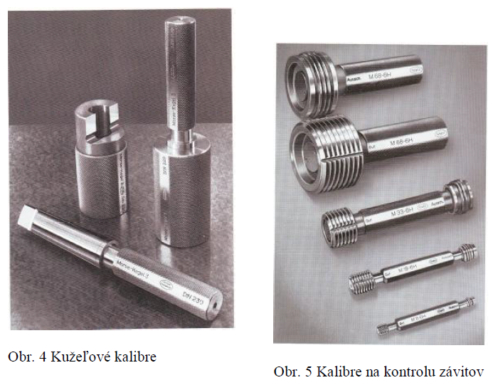

Slide 6
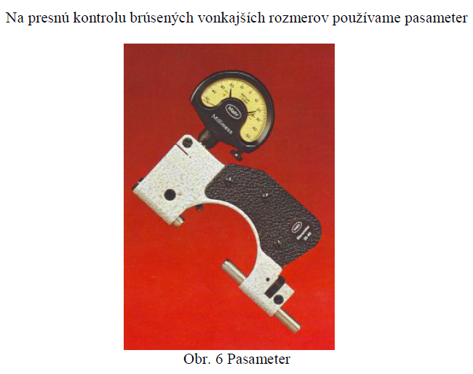
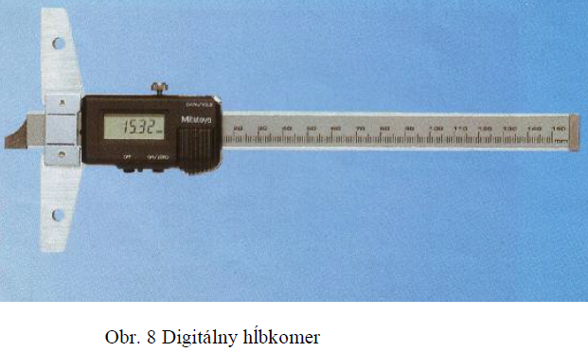
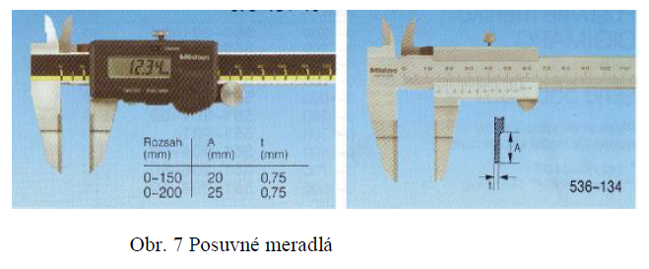

Slide 7
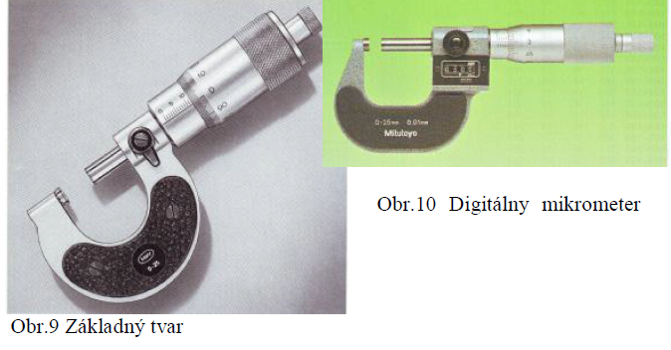
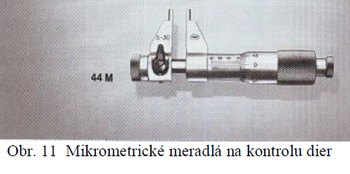

Slide 8
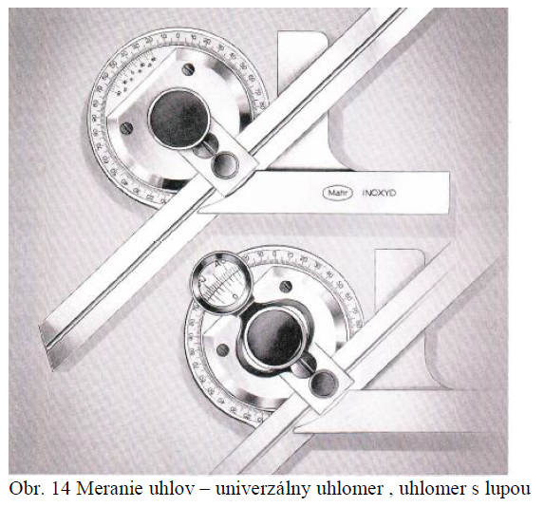
Orysovanie
Orysovanie súčiastok je veľmi presná a zodpovedné práca , ktorá si vyžaduje dostatočne veľké vedomosti z geometrie a matematiky .
Orysovanie delíme na dva základné druhy :
- plošné ( rovinné )
- priestorové orysovanie
Pri plošnom orysovaní sa používajú rôzne rysovacie pomôcky ako meradlá, pravítka ,
kružidlá , šablóny , rysovacie ihly , prizmatické podložky , jamkovač a pod.
Pri priestorovom orysovaní ( skrine prevodoviek , motorov a pod. ) sa používajú ešte
rysovacie nádrhy .
Po orysovaní sa vyznačia rysky jamkovaním pre lepšiu viditeľnosť pri obrábaní .
Pri orysovaní kružníc , ktorých stred leží v drážke , alebo v diere pomáhame si vložkami z tvrdého dreva alebo olova .

Slide 9
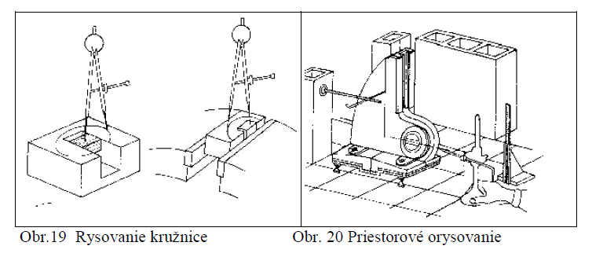

Slide 10
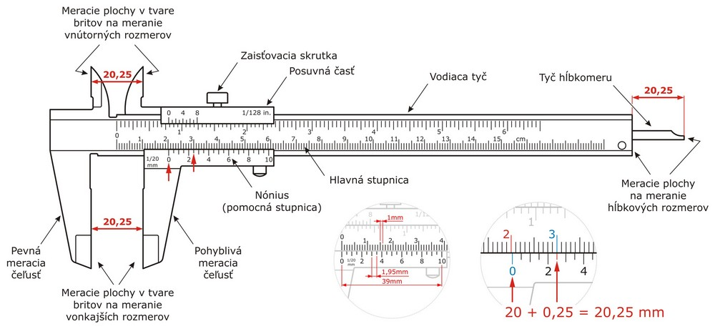
Meranie, orysovanie a označovanie materiálov

Slide 11
Plošné meranie a orysovanie
Pracovný postup orysovania:
Natrieme materiál (roztok práškovej kriedy + voda + glej)
Orysujeme tvary dielca podľa výkresu. Orysujeme rysovacou ihlou.
Rozmery nanášame od hrany alebo osi súčiastky
Pri orysovaní tvarových dielcov narysujeme najskôr osi, potom oblúky a nakoniec rovné hrany.
Na orysovanie používame tieto nástroje:
Rysovaciu ihlu
Uholník
Oceľové meradlo
Nastaviteľný uhlomer
Jamkovač
Kladivko
Stojančekové rysovadlo
Strediaci uhoľník
Rysovaciu kovovú dosku
Najdôležitejšie meradlá pri ručnom obrábaní kovov sú:
Posuvné meradlá
Oceľové meradlá
Uhlomery

Slide 12
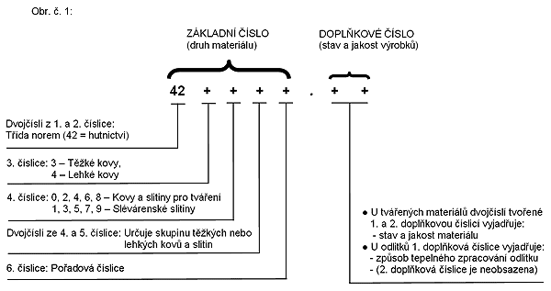

Slide 13
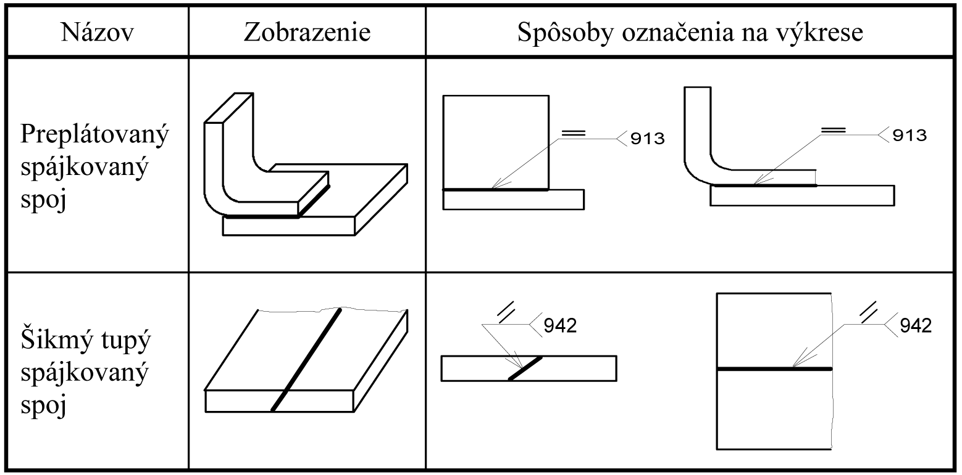

Slide 14
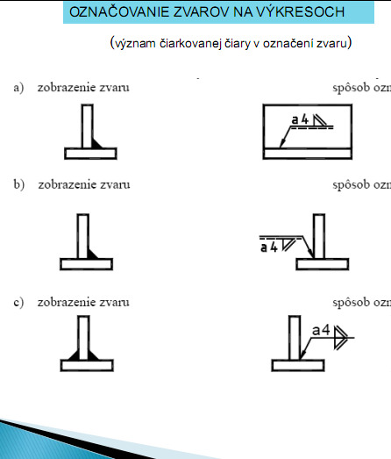

Slide 15
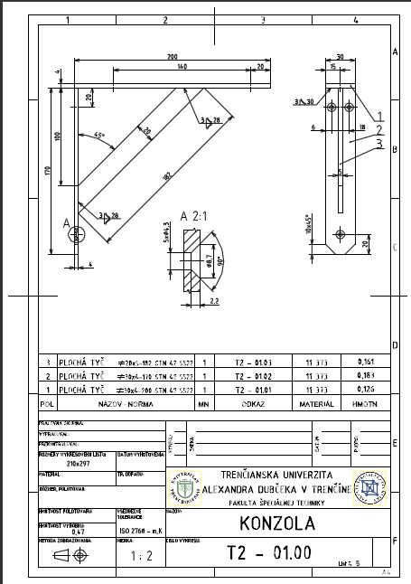

Slide 16
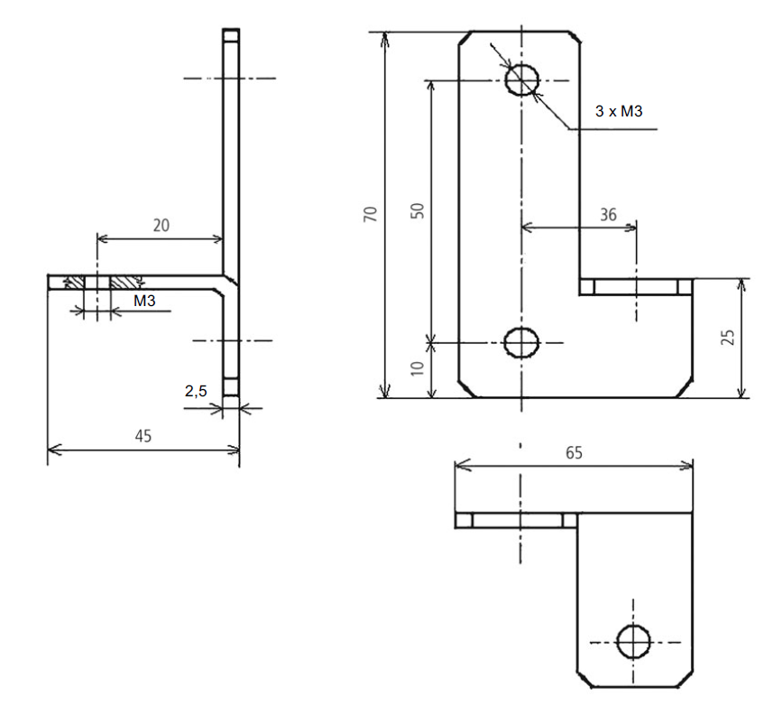
Výkres konzola

Slide 17
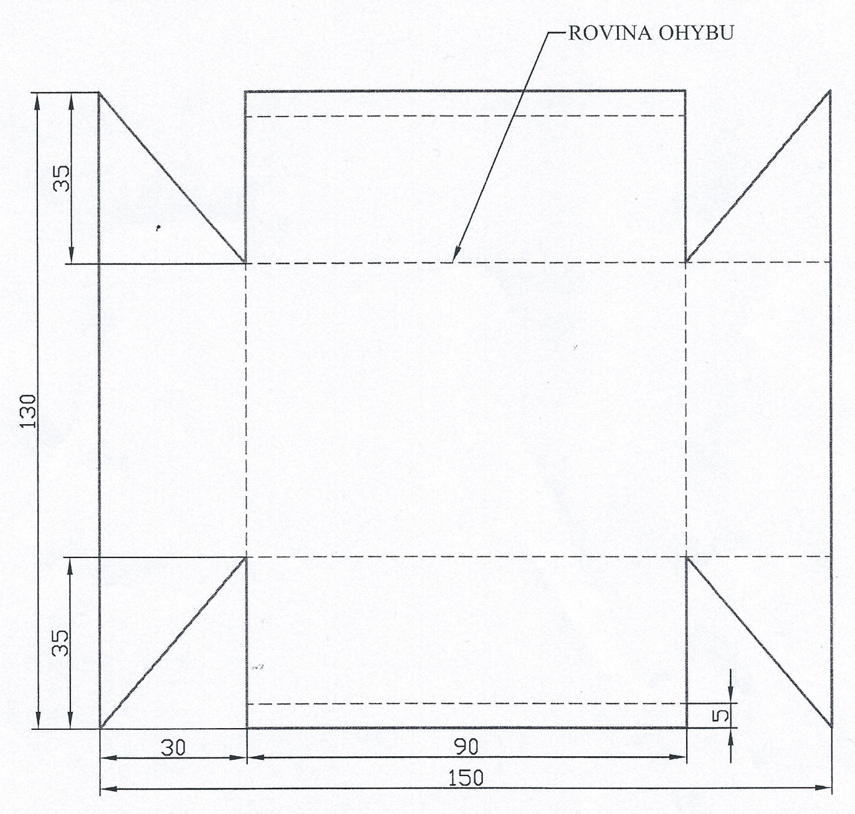
Výkres miska

Slide 18
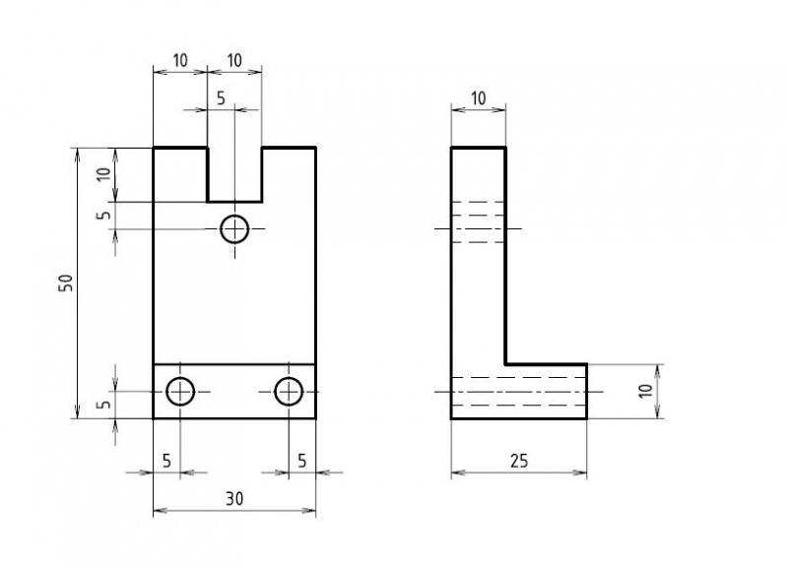
Nárys
Bokorys

Slide 19
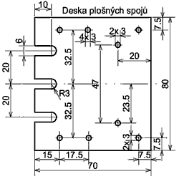
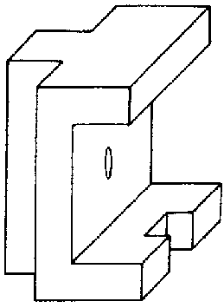

Slide 20
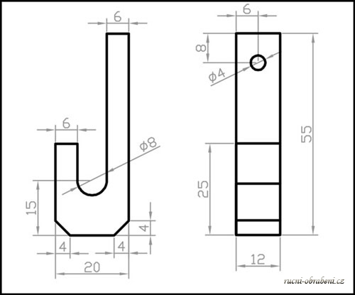

Slide 21
